Slide 1
TRANSFERTS D'ARMES : Risque de détournement et gestion
EU ATT OP II
Expertise France Devin Morrow
VTC
23 novembre 2020

Slide 2
Conflict Armament Research UNE NOUVELLE APPROCHE DU TRAÇAGE DES ARMES
Établie en 2011
Opérations mondiales
iTrace résultant des Décisions du Conseil de l'UE (2013, 2015, 2017, 2019).

Slide 3
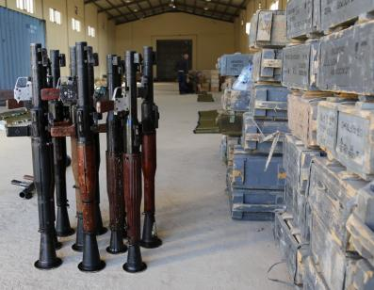
QUE FAISONS-NOUS ?
Nous travaillons avec la défense et les forces de sécurité intervenant dans les zones de conflit
Identification et documentation des armes et munitions illicites
Communication de preuves vérifiées sur les schémas d'approvisionnement et d'achat d'armement

Slide 4
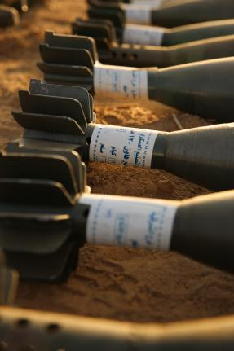
MISSION
Procurer des preuves uniques sur l'approvisionnement d'armement aux conflits armés afin d'informer et de soutenir la gestion et le contrôle efficaces des armes

Slide 5
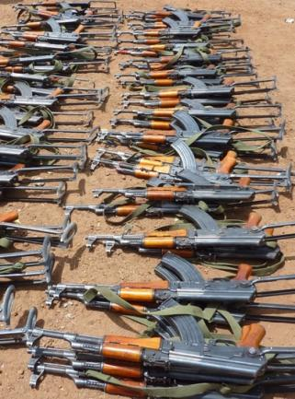
STATISTIQUES SUR LA DOCUMENTATION
600 000 armes et munitions documentées
Plus de 500 fabricants dans plus de 60 pays de fabrication
Plus de 14 000 chaînes de responsabilité uniques dans 27 pays touchés par des conflits
CAR a identifié le point de détournement spécifique dans plus de 1 100 cas.

Slide 6
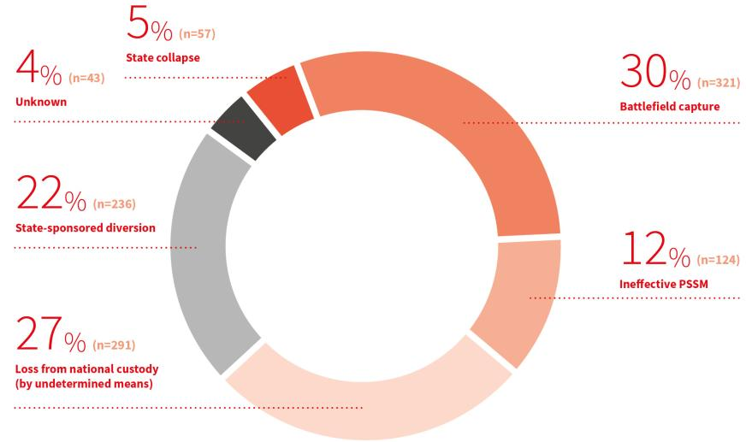
COMMENT LES DÉTOURNEMENTS SE PRODUISENT
Chute de l'état
Inconnu
Prise sur champ de bataille
Détournement sponsorisé par l'état
Processus PSSM (sécurité physique et gestion des stocks) insuffisant
Perte dans la chaîne de responsabilité nationale (par moyens couverts)

Slide 7
PROCESSUS PSSM (SÉCURITÉ PHYSIQUE ET GESTION DES STOCKS) INSUFFISANT
Fuite due à l'inefficacité de la sécurité physique et de la gestion des stocks (PSSM)
De manière accidentelle ou délibérée
124 cas de détournements au départ des stocks (12%)
Fuite habituellement à petite échelle
Fusil 56-2, documenté au Nigeria en mars 2018, détourné des stocks nationaux d'un pays voisin.

Slide 8
DÉTOURNEMENT DES STOCKS NATIONAUX
3718199
3715199
3728564
3712789
3716750
3717000
3717316
3718902
3719964
3722222
3726886
3728538
3728577
3728589
3731808
3717862
3718854
3725797
3728850
3829769
Notes:
.

Slide 9
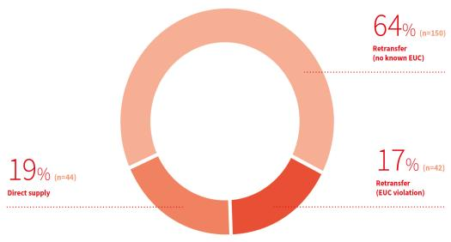
DÉTOURNEMENT SPONSORISÉ PAR L'ÉTAT
236 cas de détournements appuyés par ou liés à des actions de l'état (22%)
Fourniture directe par le pays de fabrication aux utilisateurs finaux
Retransfert en violation de la documentation de l'utilisateur final
Retransfert
(CUF non connu)
Approvisionnement direct
Retransfert
(violation du CUF)

Slide 10
TRANSFERT NON AUTORISÉ
Exportation
12 décembre 2015
Détournement
Récupération
9 février 2015
Documentation
18 février 2015

Slide 11
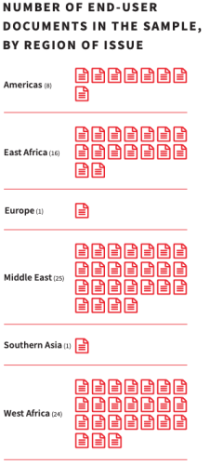
Analyse de la documentation de l'utilisateur final
NOMBRE DE DOCUMENTS SUR L'UTILISATEUR FINAL DANS L'ÉCHANTILLON, PAR RÉGION DE DÉLIVRANCE
75 documents sélectionnés pour analyse
Quinze pays d'importation, délivrance sur une période de 20 ans
Les documents couvrent six des huit catégories du TCA (essentiellement armes légères ou de petit calibre)
Amérique
Afrique de l'Est
Europe
Moyen-Orient
Asie du sud
Afrique de l'Ouest

Slide 12
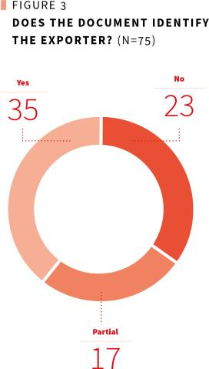
MANQUE DE STANDARDISATION
Documents souvent fournis sur papier à en-tête plutôt que comme formulaires-modèles officiels
Il manque souvent des détails dans les documents
L'utilisation de termes clés n'apparaît pas toujours clairement
LE DOCUMENT IDENTIFIE-T-IL L'EXPORTATEUR ? (N=75)
Oui
Non
Partiellement

Slide 13
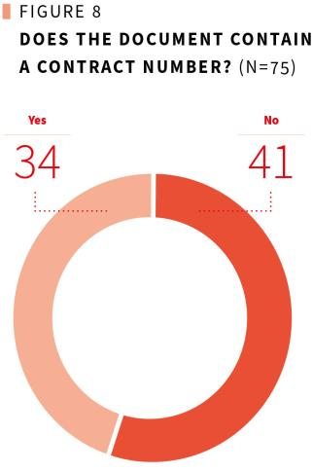
ABSENCE D'INFORMATION ESSENTIELLE
41 documents ne reprennent pas un numéro de contrat
11 documents ne sont pas revêtus d'un sceau officiel
36 documents n'indiquent pas un numéro de référence unique
LE DOCUMENT REPREND-IL UN NUMÉRO DE CONTRAT (N=75)
Oui
Non

Slide 14
CLAUSES DE RÉEXPORTATION INCOHÉRENTES
"Nous ne réexporterons pas cet article à quelque tiers que ce soit sans l'autorisation préalable écrite de l'autorité d'exportation"
LES TROIS PARTIES D'UNE CLAUSE HABITUELLE DE RÉEXPORTATION.
Partie 1
Partie 2
Activités interdites
Portée de la clause
Partie 3
Permissions requises

Slide 15
CLAUSES DE RÉEXPORTATION INCOHÉRENTES
CAR a identifié 19 engagements de réexportation différents dans les 75 documents.
Revente, transfert ou transbordement
Revente ou réexportation
Vente ou exportation
Vente ou transfert
Vente, livraison ou transfert
Vente, prêt, réexportation, transfert
Vente, prêt, location, réexportation, transfert
Vente, transfert, réexportation
Transfert par d'autres moyens
Cession ou exportation
Détournement ou exportation
Exportation pour vente.
Exportation ou réexportation
Réexportation
Réexportation ou mise à disposition
Réexportation ou autre manière de céder
Réexportation ou transfert
Réexportation, revente ou autre manière de céder
Réexportation, revente ou autre manière de transférer

Slide 16
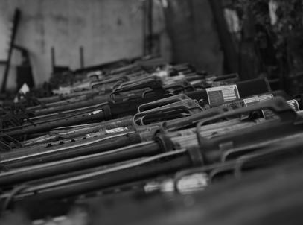
SIGNAUX D'ALARME POSSIBLES
Incohérences ou schémas au niveau de l'utilisateur final qui, s'ils sont détectés, peuvent alerter les autorités d'exportation au sujet du besoin d'assurer un suivi.
Numéro de référence identique sur différents documents, délivrés à différentes autorités d'exportations sur une période de cinq ans

Slide 17
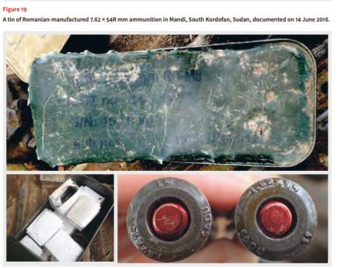
PENDANT LE TRANSFERT
De : Fournitures d'armes dans le cadre de la guerre civile du Sud Soudan CAR, 2018.

Slide 18
VÉRIFICATION LIMITÉE DE LA LIVRAISON
Oui
Non
11 documents sur 75 incluent un engagement à fournir un CVL.
Besoin d'authentification CVL
Pas de cas où une clause de "vérification post-expédition" était incluse.
Non, mais un CVL a été fourni

Slide 19
RECOMMANDATIONS
Authentification claire des documents sur l'utilisateur final
Registre de documents central, facile à consulter à des fins de recherche
Renforcer et standardiser le langage de la clause de réexportation
Soutenir les activités de suivi de détournement et au niveau de l'utilisateur final
Élaborer une clause de "vérification de livraison"
Traiter toute violation par le passé par l'utilisateur final des assurances données comme un facteur de risque significatif avant d'envisager des exportations à l'avenir.

Slide 20
MERCI
SITE WEB DE CAR
www.conflictarm.com
SITE WEB DE iTRACE
www.itrace.com
EMAIL
morrow@conflictarm.com

